Slide 1
ΑΠΟΚΡΙΕΣ!!!
ΚΑΤΕΡΙΝΑ ΚΟΣΜΑΪΔΟΥ!!!

Slide 2
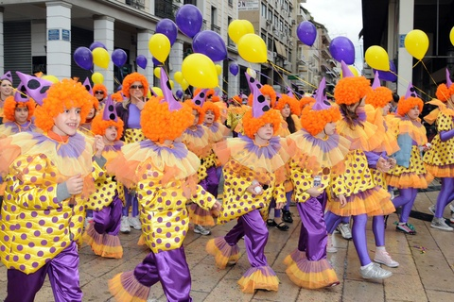
Κάθε χρόνο γίνεται μια μεγάλη αποκριάτικη γιορτή.

Slide 3
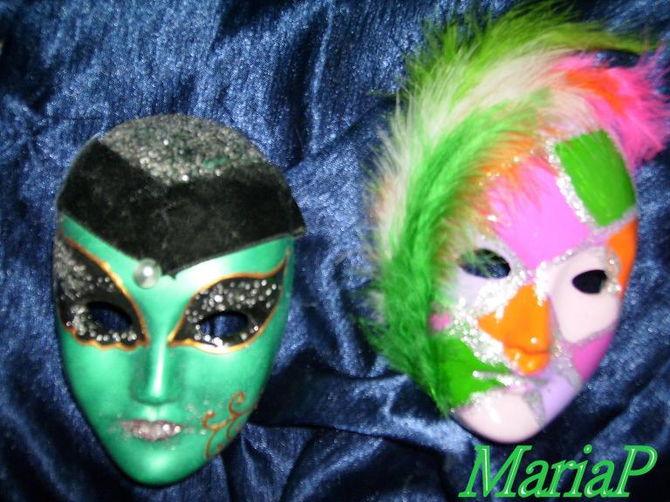
Όλοι τότε αρχίζουν να ετοιμάζουν τις αποκριάτικες μάσκες τους.

Slide 4
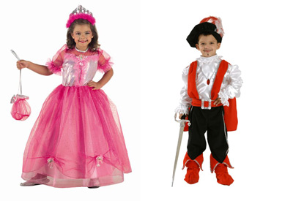
Μετά από αυτή την προετοιμασία για την μεγάλη γιορτή πηγαίνουν να αγοράσουν στολές.

Slide 5
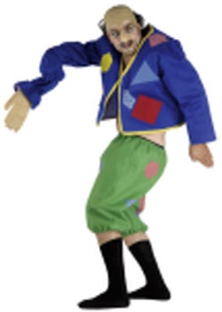
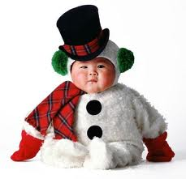
Όλοι ντύνονται διάφορες στολές, μικροί και μεγάλοι.

Slide 6
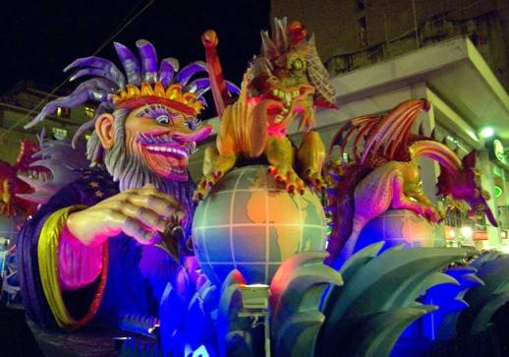
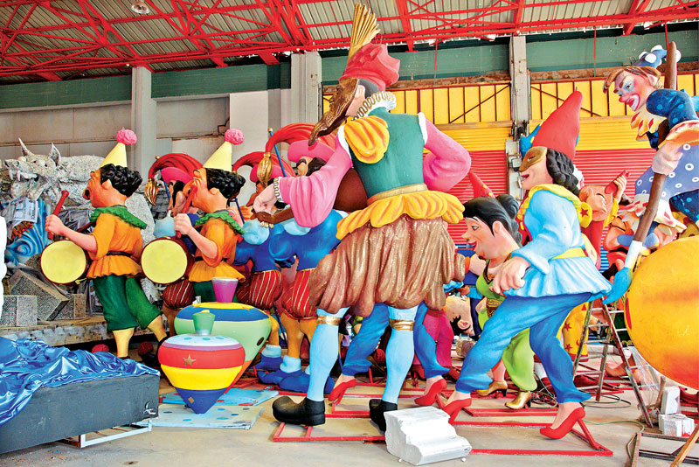
Τότε ο δήμος του χωριού παίρνει άρματα για την γιορτή.

Slide 7
Το καρναβάλι αυτό κρατάει 2-3 μέρες σε κάθε περιοχή.

Slide 8
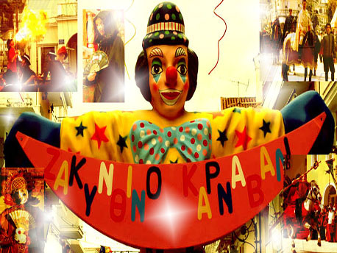
Μόλις τελειώσουν οι απόκριες όλοι περιμένουν την επόμενη γιορτή το Πάσχα!!!

Slide 9
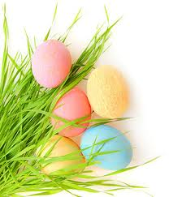
Mετά τις απόκριες, τον Απρίλιο είναι μια άλλη γιορτή το Πάσχα.

Slide 10
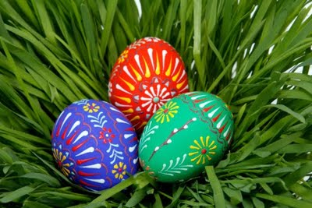
Εύχομαι καλό Πάσχα σε όλους.

